Slide 1
Амины
Разработано учителем химии МОБУ «Лицей №5» г. Оренбурга Павловой Е.С.

Slide 3
Определение
Амины – производные аммиака, в молекулах которого один, два или три атома водорода заменены на углеводородные радикалы.

Slide 4
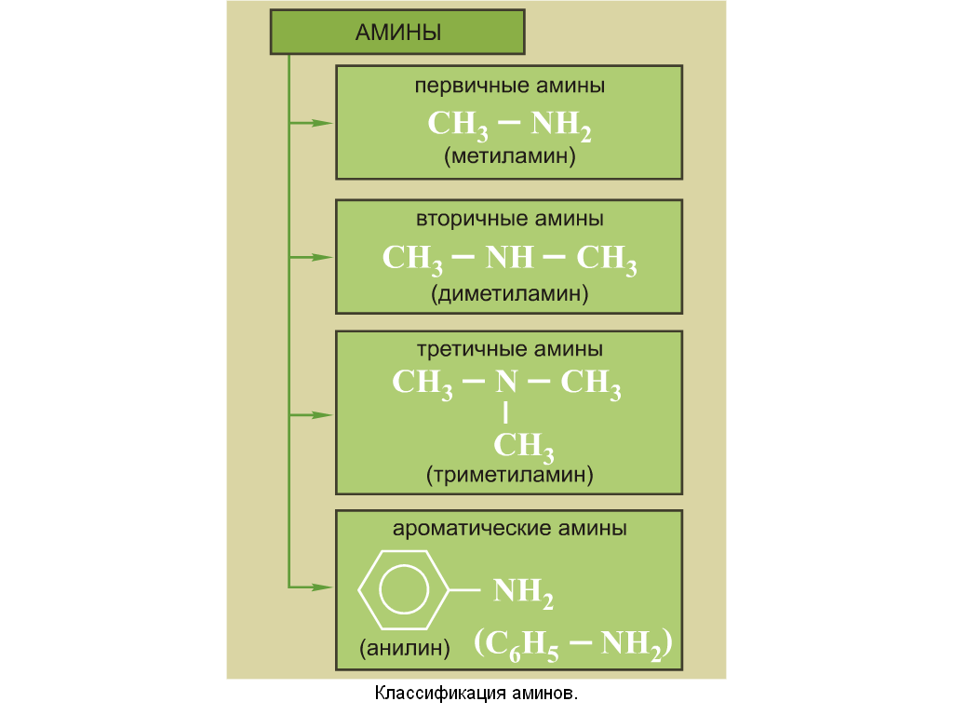
Классификация

Slide 5
Изомерия: а) углеродного скелета

Slide 6
б) первичные, вторичные и третичные амины, содержащие одинаковое число атомов углерода, изомерны между собой

Slide 7
Номенклатура
1. В названии аминов сначала перечисляют заместители, связанные с атомом азота, в алфавитном порядке, затем добавляют суффикс –амин.
CH3NH2 метиламин
CH3-NH-CH2-CH3 метилэтиламин
2. Если в молекуле амина есть одинаковые радикалы, то их количество указывается приставками ди- или три-.
CH3-NH-CH3 (CH3)2NH диметиламин
CH3-N-CH3 (CH3)3N триметиламин
│
CH3

Slide 8
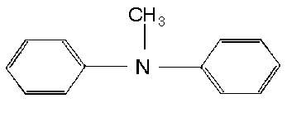
Задание: назовите вещества
C₂H₅-NH-C₃H₇
C₂H₅-N-CH₃
│
CH₃

Slide 9
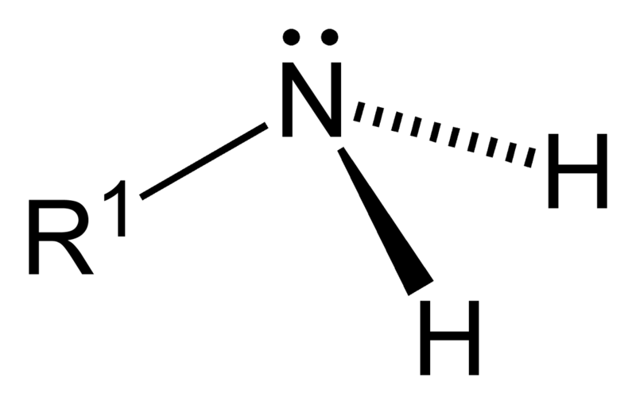
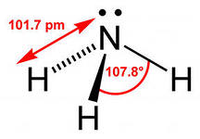
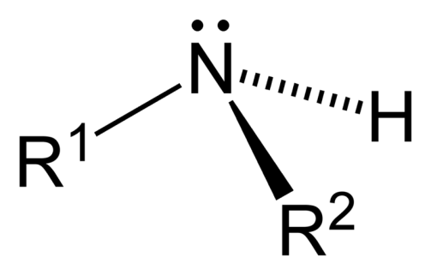
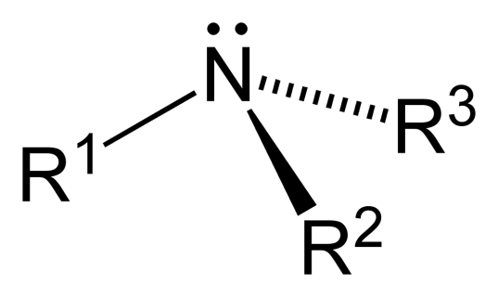
Строение молекулы
NH3

Slide 10
Химические свойства
I. Основные свойства:
1) взаимодействие с водой
CH3-NH2 + HOH
2) взаимодействие с кислотами
CH3-NH2 + HCl
CH3-NH2 + H2SO4

Slide 11
II. Горение
при горении аминов образуется не только CO2 и Н2О, но и азот N2
4CH3-NH2 + 9O2 = 4CO2 + 10H2O + 2N2

Slide 12
Получение
Алкилирование аммиака
CH3Cl + NH3 =
2) Восстановление нитросоединений
3) Взаимодействие спирта с аммиаком

Slide 13
Задания:
1. Составьте формулы всех возможных изомеров пропиламина:

Slide 14
Задания:
2. Напишите уравнения реакций этиламина с водой, соляной и серной кислотами.

Slide 15
Домашнее задание:
§36 до стр. 194
составить все возможные изомеры для бутиламина С4H9-NH2 и назвать их.

